Slide 1
تفسير سورة مريم
الآيات من (22-26)

Slide 3
معاني الكلمات
معناها | الكلمة
النسي الشيء الحقير الذي من شأنه أن ينسى ولا يذكر | نسيا
السري : النهر | سريا
طريا | جنيا

Slide 4
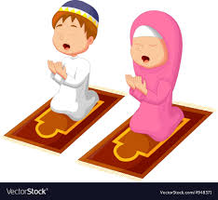
تفسير و فوائد الآيات
من فوائد الآيات
أن الله يأمرك ببذل الأسباب فقط لمجرد أسباب و إلا فرزقه لك محض كرمه
أن العارف بالله لا يسعه أن يدعو الله بكل أمنياته وحاجاته مهما كانت عظيمة
أنه لا يشقى أحد من عباد الله طالما هو يدعوه

Slide 5
تجدنا في جوجل

Slide 7
من فوائد الآيات

Slide 8
التقويم
التقويم
س1: بين معاني الكلمات التالية
بعيدا
قصيا
اضطرها
فأجاءها
ألم الولادة
المخاض
النهر
سريا
طريا
جنيا

Slide 9
س2: استخرج فائدة من قوله تعالى:
الله تعالي يهتم بالصالحين ويساندهم وقت الابتلاء
وضح معنى قوله تعالى : ( و كنت نسيا منسيا)
الشيء الحقير ينسى و لا يذكر

